Slide 1

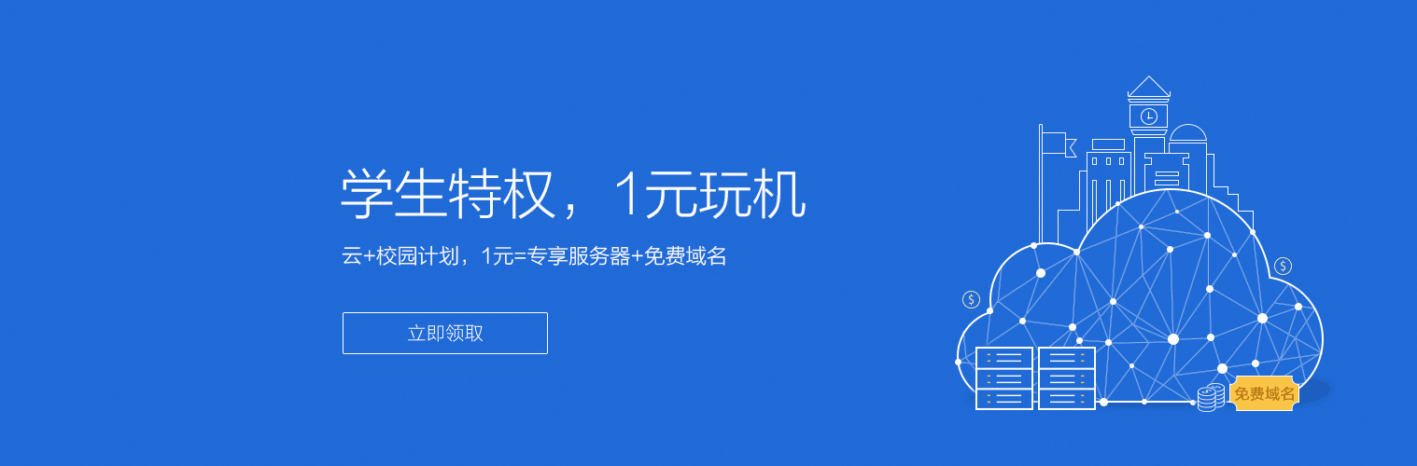
第二部分 软件测试
2.11 使用工具管理测试过程

Slide 2
本节教学目标
理解测试工程师职责
掌握测试工程师使用工具管理日常工作内容
重难点：测试工程师使用工具管理日常工作内容
Notes:
那本节课就是来针对软件开发过程及项目中的成员来做介绍
本讲的目标是
重难点，让大家……

Slide 3
内容回顾
缺陷定义
缺陷产生的原因及修复成本
缺陷报告的编写
缺陷严重性和优先级
缺陷状态及周期性
缺陷工具使用

Slide 4
目录
1
测试过程管理概述
场景分析
2
创建测试计划
3
4
创建测试用例
5
追踪bug状态
Notes:
那大家先来思考这么几个问题，我们为什么要学习等价类划分法？什么是等价类划分法，等价类划分法怎样使用?
主要介绍以下内容 团队组织结构及各组织结构中的常见职位 最后是小结与探索

Slide 5
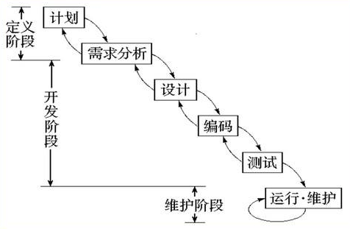
测试过程管理概述
测试过程管理：将测试从测试计划、测试用例、bug状态追踪整个过程管理起来
传统软件开发模型，典型并且使用比较多的是瀑布模型

Slide 6
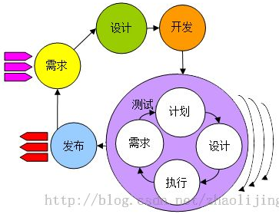
软件开发生命周期模型
敏捷开发模型
敏捷开发以用户的需求进化为核心，采用迭代、循序渐进的方法进行软件开发
在敏捷开发中，软件项目在构建初期被切分成多个子项目，各个子项目的成果都经过测试，具备可视、可集成和可运行使用的特征

Slide 7
目录
1
测试过程管理概述
场景分析
2
3
创建测试计划
4
创建测试用例
5
追踪bug状态
Notes:
那大家先来思考这么几个问题，我们为什么要学习等价类划分法？什么是等价类划分法，等价类划分法怎样使用?
主要介绍以下内容 团队组织结构及各组织结构中的常见职位 最后是小结与探索

Slide 8
分析场景
Z是测试工程师，他所在的团队属于传统瀑布模型团队，需求说明书确定后，需要写出相应的测试计划，测试计划评审通过后，需要写测试用例，测试用例也要经过评审，如果她使用禅道管理测试过程，她该怎样做

Slide 9
分析场景
B所在的团队使用敏捷开发过程，对测试计划等文档要求不高，可以写，也可以不写，但必须写测试用例，之前团队使用其他测试管理工具，一部分用例是在之前的工具中导出的，她该怎样导入禅道

Slide 10
目录
1
测试过程管理概述
场景分析
2
3
创建测试计划
4
创建测试用例
5
追踪bug状态
Notes:
那大家先来思考这么几个问题，我们为什么要学习等价类划分法？什么是等价类划分法，等价类划分法怎样使用?
主要介绍以下内容 团队组织结构及各组织结构中的常见职位 最后是小结与探索

Slide 11
禅道介绍
禅道是由青岛易软天创网络科技有限公司
开源项目管理软件
禅道的名称来源
受《编程之禅》和《编程之道》这两本书的启发
英文中禅叫Zen，道叫Tao，合在一起英文叫ZenTao
Notes:
另外，禅和道也有宗教和文化方面的含义，期望通过这两个字来传达对管理的理解和思考

Slide 12
禅道能做什么
产品管理
项目管理
需求管理
质量管理
文档管理
组织管理
事务管理
……
产品/项目
sprint
Product Backlog
User story
测试流程管理
文档（重要决议、测试报告等）
用户角色
统计、查看工作情况等
……

Slide 13
禅道管理理念
基于敏捷项目管理方法之一——scrum
结合国内外现状整合了bug、测试用例、发布、文档等管理
产品
需求
研发
测试
Notes:
产品、项目、测试三者概念区分开，产品人员、开发团队、测试人员，三者分立，互相配合，又互相制约，通过需求、任务、bug来进行交相互动，终通过项目拿到合格的产品。

Slide 14
创建测试计划和测试用例
测试计划
使用文档管理进行创建、修改和保存
测试用例
逐条创建
批量创建
批量导入、导出（Excel,xml等格式）

Slide 15
分析场景
小C所在的团队工作流程是开发工程师，开发完毕，自测通过后，创建版本，申请测试，测试人员将此版本关联相应的Case,执行，并提交bug

Slide 16
创建版本、提交测试、关联用例等的做法
开发人员创建版本，写清楚版本信息并提交测试
测试人员收到后，关联相应用例
执行用例，并提交bug

Slide 17
目录
1
测试过程管理概述
场景分析
2
3
创建测试计划
4
创建测试用例
5
追踪bug状态
Notes:
那大家先来思考这么几个问题，我们为什么要学习等价类划分法？什么是等价类划分法，等价类划分法怎样使用?
主要介绍以下内容 团队组织结构及各组织结构中的常见职位 最后是小结与探索

Slide 18
分析场景
自己写出bug的流转过程
并使用禅道将其做出来

Slide 19
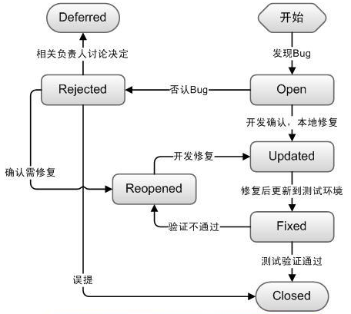
Bug状态流转

Slide 20
Bug操作相关
手动创建
用例转bug
Bug转用例
Bug转需求

Slide 21
提问
有些团队中测试团队与开发团队是分开的，所有开发完的版本提交到测试负责人手里，测试负责人再将测试任务分解分配给相应的测试人员去做，这种流程该怎样在禅道工具里完成

Slide 22
测试过程总结
总结每个版本每个级别的bug 数量
总结bug流转的情况
总结bug的执行情况等等
总结整个测试过程中的利弊等情况记录到文档中
总结测试报告——可以记录到文档管理中，也可以Word文档发送出去

Slide 23
内容总结
创建测试计划
创建测试用例
创建版本
提交测试
关联测试用例
执行用例并记录结果
记录bug及流转状态
过程总结

Slide 24
Question

